Slide 1

L’orientation après la classe de 3ème

Slide 2
Sommaire
Les différentes voies après la troisième
  Schéma des études
La voie générale et Technologique (GT) :
  la seconde GT
  La filière générale
  La filière technologique
  La voie professionnelle :
    Choisir la filière professionnelle
    Statut scolaire ou apprenti(e) : lycée professionnel/CFA
    Certificat d’Aptitude Professionnelle : CAP
    Bac professionnel : choisir une famille de métiers ou une spécialité
  Les procédures d’orientation, d’affectation et d’inscription
  Quelques ressources

Slide 3
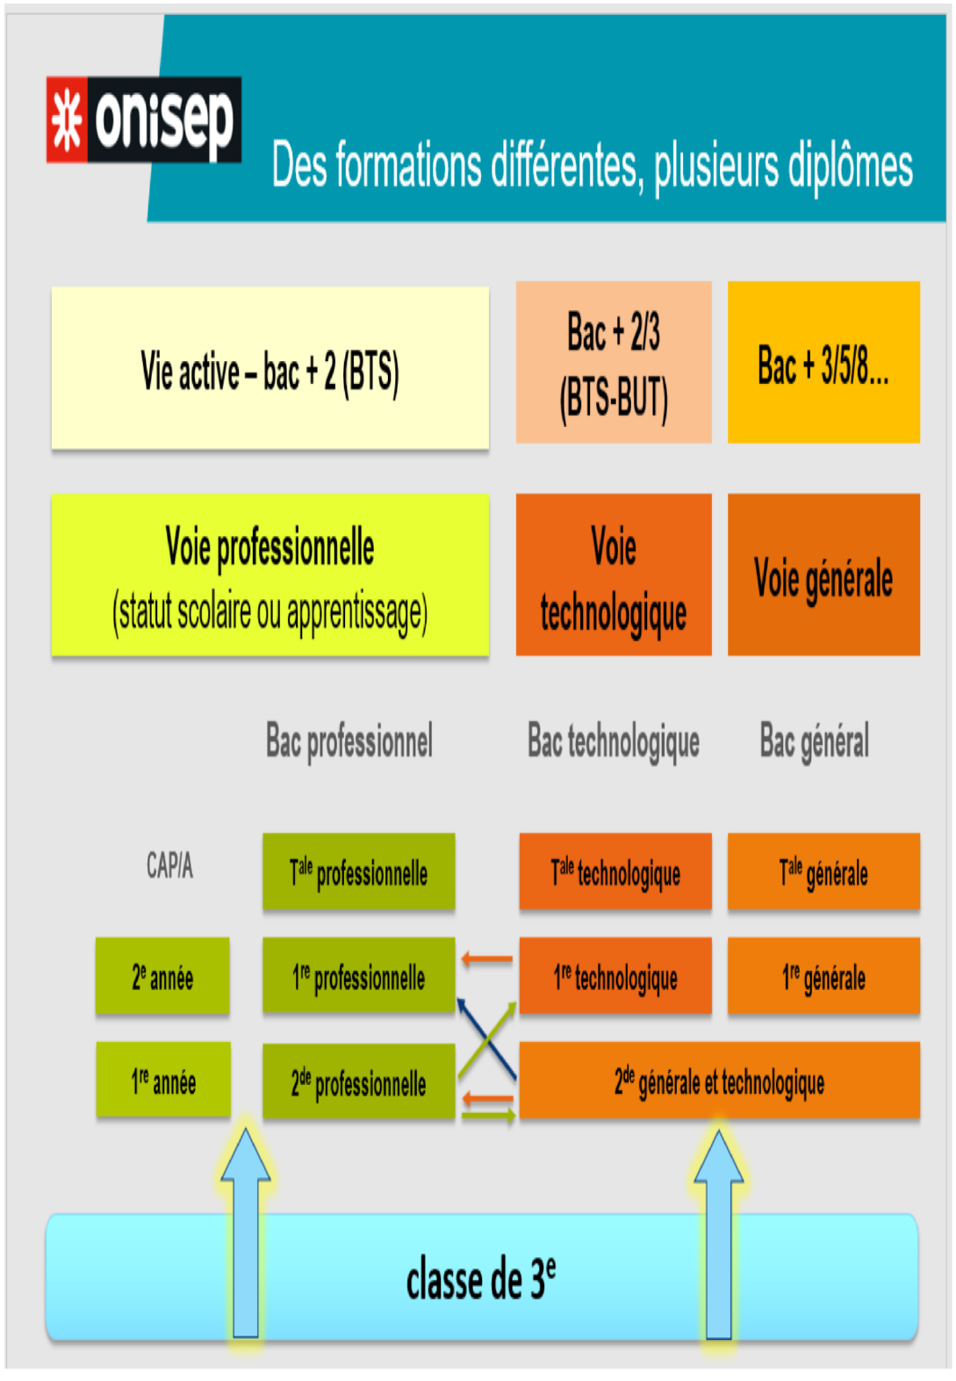

Slide 4
La voie générale et technologique

Slide 5
La seconde générale et technologique
  10 enseignements obligatoires pour tous les lycéens :
  Français
  Histoire – géographie
  Langues vivantes A et B
  Sciences économiques et sociales
  Mathématiques
  Physique – chimie
  Sciences de la vie et de la Terre
  Education physique et sportive
  Enseignement moral et civique
  Sciences numériques et technologie
Ils bénéficient d’un accompagnement :
  Un test de positionnement en début d’année pour connaître leurs acquis et leurs besoins en français et en mathématiques
  Un accompagnement personnalisé en fonction des besoins de l’élève
  Du temps consacré à l’orientation

Slide 6
Enseignements optionnels en seconde GT
Un enseignement général au choix selon les lycées :
Arts : arts plastiques ou cinéma-audiovisuel, danse, histoire des arts, musique
Langue Vivante C étrangère ou régionale
Langues et cultures de l’Antiquité (LCA) latin
Langues et cultures de l’Antiquité (LCA) grec
Éducation physique et sportive
Arts du cirque
Écologie, agronomie, territoires-développement durable (EATDD, en lycée agricole)
Un enseignement technologique au choix disponible selon les lycées :
Biotechnologies
Création et culture - design
Création et innovation technologique
Management et gestion
Santé et social
Sciences de l’ingénieur
Sciences et laboratoire
Hippologie et équitation ou autres pratiques sportives (lycée agricole)
Pratiques sociales et culturelles (lycée agricole)
Pratiques professionnelles (lycée agricole)

Slide 7

Choisir le bac général
Enseignement théorique et abstrait
Réfléchir / analyser / synthétiser
Argumenter / rédiger
Travail personnel important
En savoir plus sur la voie générale :
www.education.gouv.fr/reussir-au-lycee
En Première, les élèves choisissent 3 enseignements de spécialité.
En terminale, ils gardent 2 enseignements de spécialité sur les 3.

Slide 8
La voie générale en Première et Terminale
En première, 3 enseignements de spécialité (EDS) de 4 heures chacun.
En terminale, 2 enseignements de spécialité (EDS) de 6 heures chacun
Les élèves suivent des enseignements de spécialité (EDS)
  Arts
  Education physique, pratiques et cultures sportives
  Humanités, littérature et philosophie
  Littérature et langues et cultures de l’Antiquité
  Langues, littératures et cultures étrangères et régionales
  Histoire-géographie, géopolitique et sciences politiques
  Sciences économiques et sociales
  Mathématiques
  Physique-chimie
  Sciences de la vie et de la Terre
  Numérique et sciences informatiques
  Sciences de l’ingénieur
  Biologie-écologie (lycées agricoles)
Tous les élèves suivent des enseignements communs :
  Français en 1ère
  Philosophie en Terminale
  Histoire – géographie
  Enseignement moral et civique
  Langue vivante A et langue vivante B
  Education physique et sportive
  Enseignement scientifique + Maths si pas pris en EDS

Slide 9
Choisir un bac technologique
Enseignement appliqué
  Observation > expérimentation > application
Travail en groupe et en autonomie sur des projets
Travaux pratiques (T.P.), en laboratoire,
En salle informatique, de technologie...
Chaque série permet d’approfondir des enseignements de spécialité concrets et pratiques pour bien préparer aux études supérieures.
Il y a des enseignements de spécialité spécifiques en fonction du bac technologique :
3 en Première et 2 en Terminale

Slide 10
La voie technologique en Première et Terminale
Les élèves suivent les enseignements de spécialité de la série choisie :
  ST2S : Sciences et technologies de la santé et du social
  STL : Sciences et technologies de laboratoire
  STD2A : Sciences et technologies du design et des arts appliqués
  STI2D : Sciences et technologies de l’industrie et du développement durable
  STMG : Sciences et technologies du management et de la gestion
  STHR : Sciences et technologies de l’hôtellerie et de la restauration
  S2TMD : Sciences et techniques du théâtre, de la musique et de la danse
  STAV : Sciences et technologies de l’agronomie et du vivant (dans les lycées agricoles uniquement)
Tous les élèves suivent des enseignements communs :
  Français en 1ère
  Philosophie en Terminale
  Histoire – géographie
  Enseignement moral et civique
  Langue vivante A et langue vivante B (+enseignement technologique en langue vivante)
  Education physique et sportive
  Mathématiques

Slide 11
La voie professionnelle

Slide 12
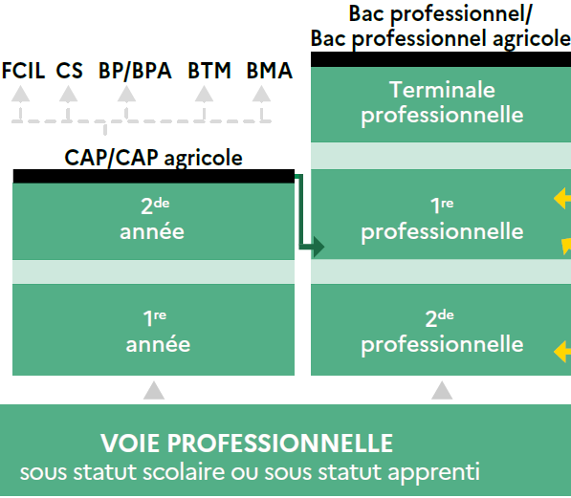
Choisir la filière professionnelle
La formation peut être suivie :
  Soit sous statut scolaire dans un lycée professionnel, avec des périodes de stages en entreprise chaque année
  Soit en apprentissage dans un lycée professionnel ou dans un CFA, avec un contrat de travail auprès d’un employeur.
Pratiquer, expérimenter, intérêt pour le concret
Stages en entreprises
Enseignements généraux : maths, P-C, français, H-G, langue vivante, prévention-santé-environnement, EPS, arts appliqués
Enseignements professionnels : cours, travaux pratiques, travaux en atelier, en intérieur ou en extérieur

Slide 13
Choisir la filière professionnelle
Pour tous les élèves entrant au lycée professionnel :
Tests numériques de positionnement : français et mathématiques
=> Profil individuel de chaque élève : niveau selon le degré de maîtrise dans chaque sous-ensemble de connaissances et de compétences évalué
Accompagnement personnalisé et adapté construit à partir de ce profil
Stages en entreprise : Périodes de Formation en Milieu Professionnel (PFMP) variant de 6 à 8 semaines par an. Une allocation de stage est versée par l’Etat : de 10 euros (1ère CAP/2nde pro), 15 euros (T.CAP/1ère bac pro), 20 euros (T. bac pro) par jour.

Slide 14
Choisir la filière professionnelle
La co-intervention pour donner plus de sens aux enseignements généraux
L’objectif : des professeurs d’enseignements généraux et professionnels animent ensemble les séances de travail
Un chef-d’œuvre à réaliser
  Tout au long de son parcours au lycée professionnel, le lycéen prépare individuellement ou collectivement un « chef d’œuvre » qu’il présente à la fin de l’année de terminale devant un jury : par exemple un journal, un site internet, organiser un salon, un décor etc….
La mise en place des familles de métiers en bac professionnel depuis la rentrée 2019 progressivement
  Les élèves de 3ème qui s’engagent en bac professionnel choisiront une famille de métiers.
  Attention, il existe encore certains bacs pros hors familles de métiers !!

Slide 15
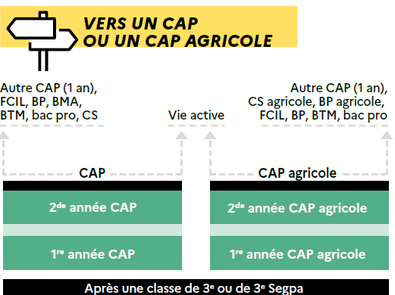
Choisir le Certificat d’Aptitude Professionnelle CAP
2 ans pour les élèves issus de la 3ème
12 à 14 semaines de stages selon le diplôme sur les deux années
200 spécialités de CAP dont 10 CAP Agricoles
  Les élèves de 3ème qui s’engagent en CAP/A choisiront une spécialité professionnelle.

Slide 16
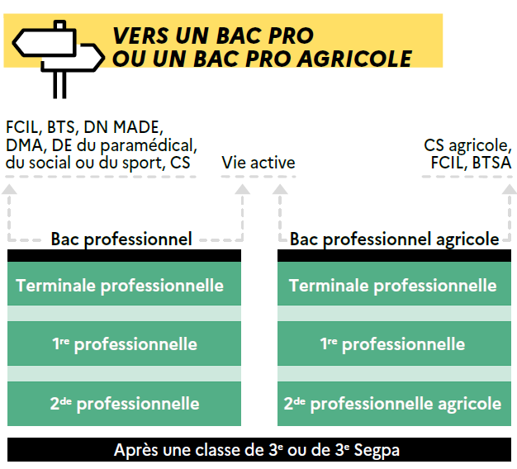
Choisir le bac professionnel
3 ans pour les élèves issus de la 3ème
18 à 22 semaines de stages sur les trois années selon le diplôme
Plus de 100 spécialités de bacs professionnels.
Avec la mise en place des familles de métiers en bac professionnel depuis la rentrée 2019 progressivement, les élèves de 3ème choisiront une famille de métiers.
  Attention aux bacs pros hors familles de métiers !!

Slide 17
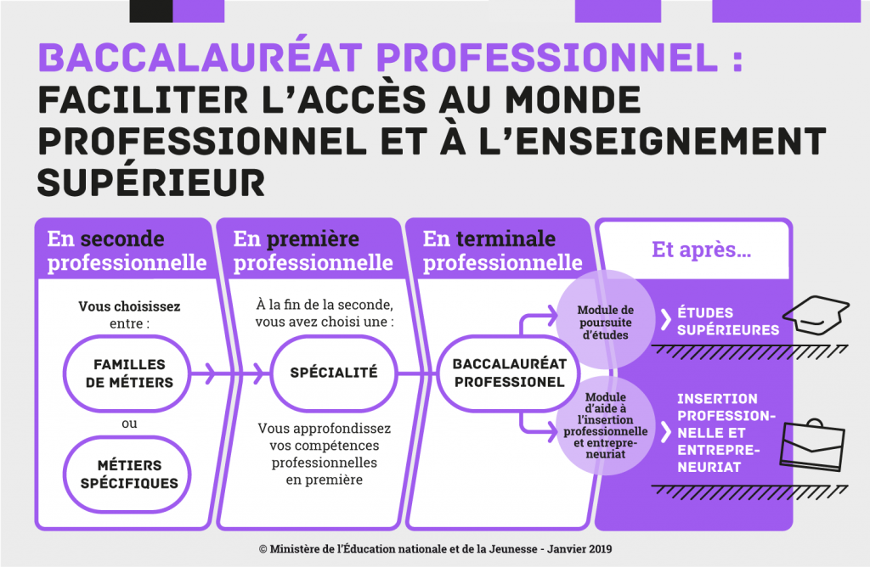

Slide 18
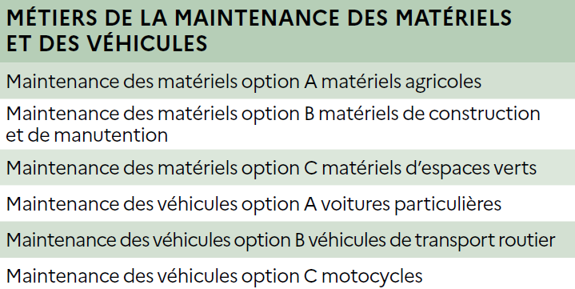
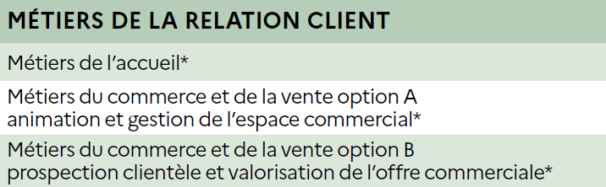
Quelques exemples de familles de métiers

Slide 19
2nde professionnelle Métiers de l’agencement, de la menuiserie et de l’ameublement
puis fin 2nde pro, choix de la spécialité :
Bac professionnel Etude et réalisation d’agencement : disponible au LP Gabriel Faure, Coarraze – 64
ou
Bac professionnel Technicien de fabrication bois et matériaux associés : LP Louis de Foix, Bayonne
ou
Bac professionnel Technicien menuisier agenceur par exemple au LP Haroun Tazieff, St-Paul lès-Dax

Slide 20
2nde professionnelle Métiers de la beauté et du bien-être
puis fin 2nde pro, choix de la spécialité :
Bac pro Coiffure : possible au LP Jean d’Arcet, Aire sur l’Adour
ou
Bac pro Esthétique – cosmétique – parfumerie : possible au LP Aïzpurdi, Hendaye

Slide 21
L’apprentissage
L’apprentissage consiste à trouver un employeur et signer un contrat de travail
Les cours ont lieu en CFA ou en Lycée Professionnel
L’alternance varie selon le diplôme préparé : un CAP ou un Bac professionnel
La rémunération : De 410,60 € à 1186,60 €/mois, selon l’âge et l’année d’études
Des passerelles entre l’apprentissage et le statut scolaire pour construire un cursus au plus près des besoins de l’élève.

Slide 22
Les procédures d’orientation, d’affectation et d’inscription par le téléservice :
3 étapes importantes

Slide 23
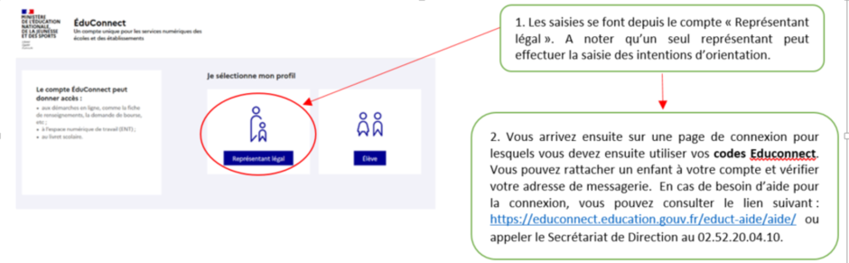
Les services en ligne Orientation, Affectation et Inscritpion
Le portail Scolarité Services est accessible via l’identifiant et mot de passe de votre compte EduConnect ou en utilisant FranceConnect
https://educonnect.education.gouv.fr/ ou https://teleservices.education.gouv.fr
Le parcours d’orientation, d’affectation et d’inscription des élèves de troisième se fait de manière dématérialisée pour accéder aux différents téléservices :

Slide 24
Le Service en Ligne Orientation :
Le Service en Ligne Orientation est créé pour les familles, dans le but de simplifier leurs démarches administratives par leur dématérialisation, et les positionner dans un parcours orientation-affectation-inscription au sein d’un portail "parents". Il permet aux familles de :
1 - Saisir les intentions provisoires pour la rentrée scolaire
2 - Consulter l’avis provisoire du conseil de classe et en accuser réception
3 - Saisir les choix définitifs
4 - Consulter la réponse du conseil de classe et faire part de leur accord ou désaccord
Première étape : l’orientation

Slide 25
Première étape : l’orientation
De janvier à février, les élèves et leur famille formulent leurs vœux provisoires sur le portail Scolarité services, Orientation :
  Seconde générale et technologique ou seconde spécifique
  Seconde professionnelle (sous statut scolaire ou en apprentissage) ;
  1ère année de CAP (sous statut scolaire ou en apprentissage).
Au conseil de classe du 2e trimestre ou au 1er semestre, un avis provisoire d’orientation est donné ; il est transmis sur le site Téléservices Orientation.

Slide 26
Première étape : l’orientation
D’avril à mai, les élèves et leur famille inscrivent leurs vœux définitifs sur le site Scolarité services Orientation.
Au conseil de classe du 2nd semestre, une proposition d’orientation est faite par l’équipe pédagogique :
Si elle est conforme au choix de l’élève : la proposition d’orientation devient une décision d’orientation, notifiée par le chef d’établissement
Si elle est différente du choix de l’élève : le chef d’établissement prend la décision définitive après un entretien avec la famille permettant un ultime dialogue
Si le désaccord persiste après cette entrevue, la famille peut demander un recours (dans un délai de trois jours ouvrables suivant la décision prise par le chef d’établissement) auprès d’une commission d’appel.

Slide 27
Quelle différence entre orientation et affectation?
  Le conseil de classe du 3e trimestre formule une proposition d'orientation. Si celle-ci correspond au souhait de l'élève, la proposition d'orientation devient alors décision d'orientation. Cette décision, prise par le chef d'établissement, compte tenu des résultats scolaires et des vœux de l'élève, porte sur :
  le passage en 2de générale et technologique ou en 2de spécifique ;
  le passage en 2de professionnelle ;
  le passage en 1re année de CAP.
  La phase d'affectation est la concrétisation des décisions d'orientation. Elle détermine l'établissement et la formation qui accueilleront chaque élève à la rentrée. La famille peut procéder à l’inscription administrative dans le lycée dès l’affectation reçue.
  La procédure informatisée AFFELNET effectue un classement des candidatures pour chacune des formations et attribue aux élèves une place dans un établissement public. Les élèves non affectés en LP à l'issue du 1er tour sont invités à contacter rapidement le principal de leur collège d'origine et/ou un psychologue de l’éducation nationale au CIO (centre d'information et d'orientation) afin de trouver une solution.

Slide 28
Deuxième étape : l’affectation
En parallèle, dans Scolarité Services onglet affectation post-3ème, l'élève et sa famille formulent des demandes de formation et d’établissement .
https://affectation3e.phm.education.gouv.fr
L’élève et sa famille précisent le lycée pour la seconde générale et technologique et les lycées professionnels et les spécialités ou familles de métiers pour les diplômes professionnels.
Formuler une demande n'assure pas toujours une place dans un établissement et les enseignements ou spécialités de son choix. La demande est satisfaite dans la limite des places disponibles.
Il est conseillé de formuler plusieurs vœux !!!
Fin juin, les élèves reçoivent leur notification d’affectation et s’inscrivent dans leur futur établissement.

Slide 29
L’affectation
Affectation : 2nde professionnelle et 1ère année de CAP
Le barème académique prend en compte :
la classe d’origine
les résultats scolaires
Des bonifications éventuelles (commissions départementales, académiques…)
Certaines formations professionnelles nécessitent des procédures de recrutement particulières et anticipées

Slide 30
L’affectation : nouveauté depuis 2024 :
un pré-tour uniquement pour les élèves de 3ème demandant la voie professionnelle courant mi-juin
L’objectif est de repérer les élèves de 3ème risquant de ne pas obtenir une affectation dans la voie professionnelle. Il permet aux élèves non assurés d’une affectation de formuler de nouveaux vœux entre le 13 et le 17 juin.
Le 13 juin, les élèves en position d’être affectés sont sécurisés. Leur pré-affectation est garantie et ils conservent la possibilité d’être affectés sur un vœu mieux classé si des places se libèrent.
Le collège prend connaissance de la liste de leurs élèves de 3ème non assurés d’une affectation dans la voie professionnelle et sera destinataire d’une liste de formations disposant encore de places vacantes à l’issue du pré-tour.
Le collège convoque les familles des élèves de 3ème non assurés d’une affectation en voie professionnelle. A la demande des représentants légaux, de nouveaux vœux peuvent être ajoutés.

Slide 31
L’affectation
Affectation : 2nde générale et technologique
Sur le ou les lycée(s) de secteur. L’élève est affecté à partir de son lieu d’habitation.
Pour des vœux en seconde GT à capacité limitée d’accueil : sur barème ou commission préalable donc pas de dérogation.
* Affectation sur barème de notes : enseignement optionnel technologique Création et culture design, 2nde spécifique STHR, 2nde GT en lycée agricole;
* Affectation sur décision préalable d’une commission : 2nde GT internationale, 2nde GT binationale (Abibac, Bachibac, Esabac), 2nde GT bilingue régionale (basque)
Mettre en dernier vœu son lycée de secteur!!!

Slide 32
La dérogation au secteur
Concerne uniquement l’entrée en 2nde générale et technologique hors du secteur
➲ Affectation dans la limite des places disponibles après affectation des élèves du secteur !!
Critères prioritaires
  Le handicap
  La nécessité d’une prise en charge médicale à proximité de l’établissement
  Les élèves boursiers au mérite ou sur critère social
  Les élèves dont un frère ou une sœur est déjà scolarisé(e) dans l’établissement
  Les élèves dont le domicile est situé en limite de secteur et proche de l'établissement souhaité.
  Les élèves devant suivre un parcours scolaire particulier

Slide 33
La dérogation au secteur
Concerne uniquement l’entrée en 2nde générale et technologique hors du secteur
➲ Affectation dans la limite des places disponibles après affectation des élèves du secteur !!
Un parcours scolaire particulier concerne :
Soit un projet d’accès en série technologique afin de suivre certains enseignements optionnels technologiques :
Biotechnologies (ST2S/STL)
Science et laboratoire (STL)
Création et innovation technologique (STI2D)
Santé et social (ST2S/STL)
Soit :
Continuité LV
Sections sportives

Slide 34
Troisième étape : l’inscription
Dernière étape :
Dès réception de l’affectation, vous pouvez inscrire votre enfant dans l’établissement en respectant le délai indiqué sur la notification.
Les formations professionnelles nécessitent le respect du calendrier.
En cas de non-inscription, l’élève perd sa place en voie professionnelle !!!

Slide 35
Les étapes en résumé
  Le Service en ligne Orientation permet de saisir les intentions d’orientation (passage en 2de générale et technologique, en 2de professionnelle ou en 1re année de CAP), avant le conseil de classe du 2e trimestre, puis les choix d’orientation définitifs avant le conseil de classe du 3e trimestre. Cette procédure en ligne a vocation à remplacer la fiche de dialogue papier.
  Le Service en ligne Affectation permet de consulter l’offre de formation et de saisir les demandes d’affectation :
  le lycée de secteur, le choix des spécialités ou des familles de métiers pour la filière professionnelle, le choix des établissements d'accueil souhaités, les modalités de formation (sous statut scolaire ou par apprentissage) en voie professionnelle. Les familles consultent les résultats de leurs demandes.
  Le Service en ligne Inscription : une fois l'affectation notifiée, la famille doit inscrire son enfant dans le délai mentionné. Si l’établissement a ouvert le service d’inscription en ligne, il sera même possible de réaliser immédiatement la démarche depuis le portail Scolarité Services. Lorsque l’inscription n’est pas confirmée dans le délai fixé ou en cas de désistement, la place peut être réattribuée.

Slide 36
Quelques ressources

Slide 37

https://youtu.be/F2nblkU2dOM

Slide 38
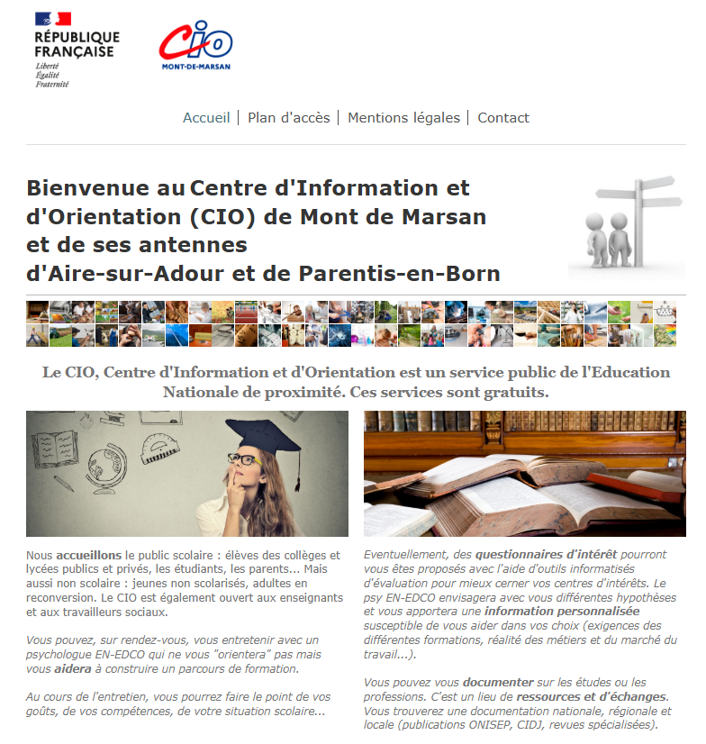
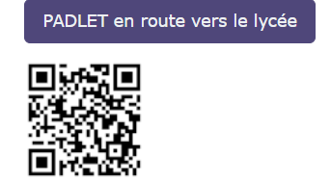
Site du CIO de Mont-de-Marsan : www.ciomontdemarsan.org

Slide 39
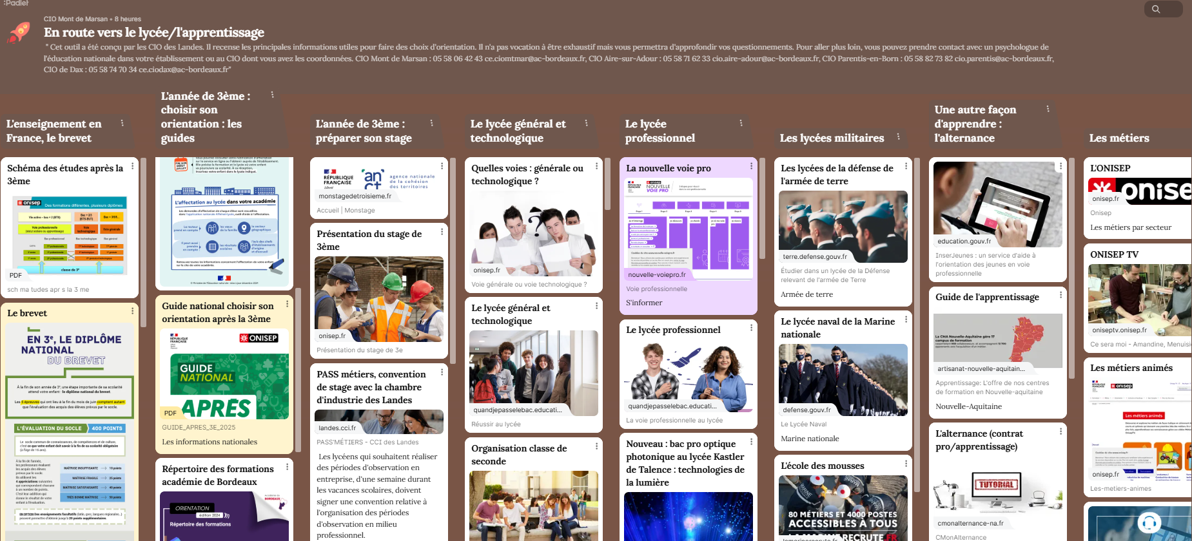

Slide 40
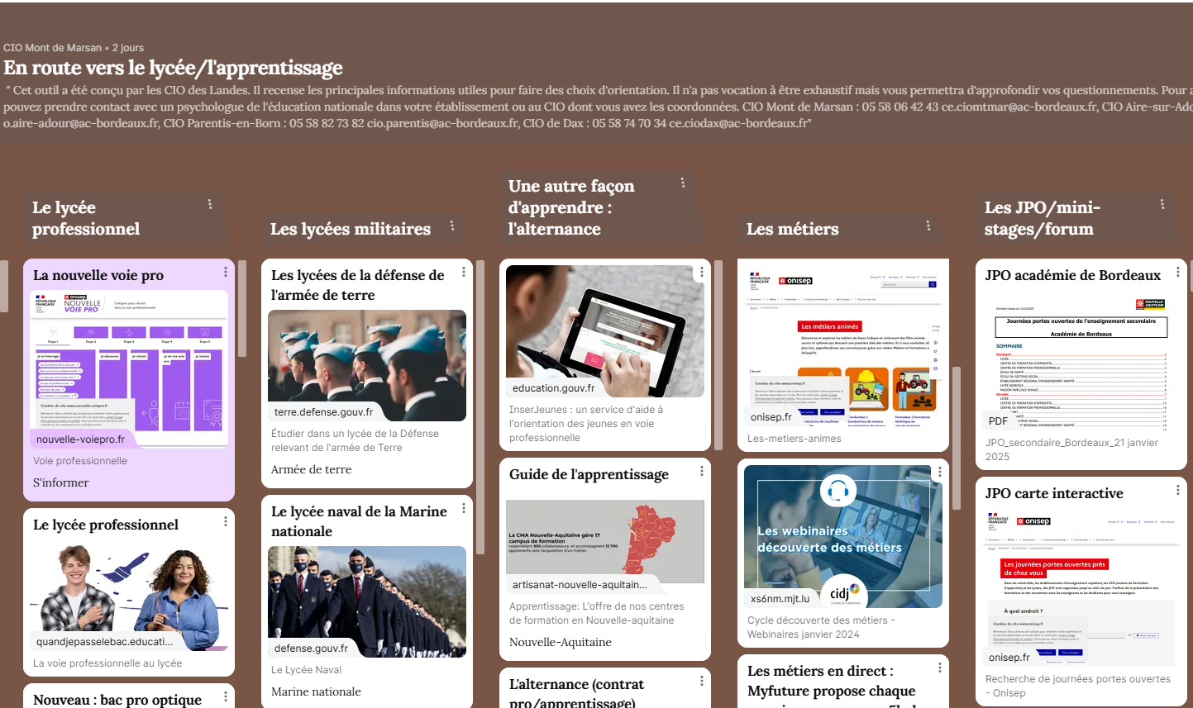

Slide 41


Brochures à télécharger gratuitement

Slide 42
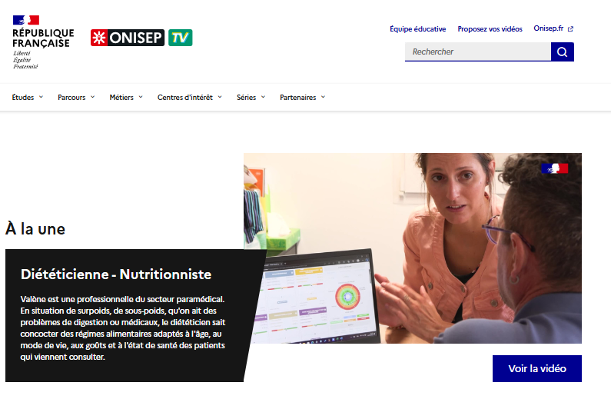
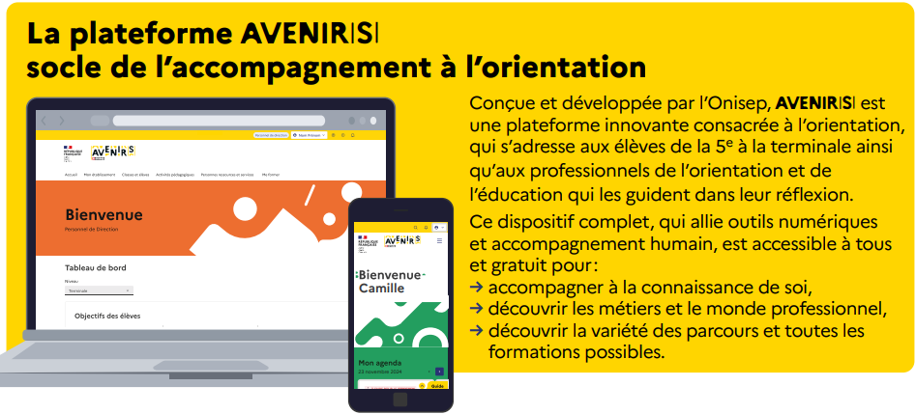

Slide 43
Laurence GUIRONNET, psychologue de l’Education nationale
Conseil en orientation
Permanence au CIO d’Aire sur l’Adour :
Mercredi 9h00 – 12h00 /13h30 – 17h00
Sur rendez-vous
45 rue Félix Despagnet
05 58 71 62 33
Cio.aire-adour@ac-bordeaux.fr
Permanence au Collège Pierre de Castelnau, Geaune
Mardi de 14h00 à 17h00
Classeur à la vie scolaire
Notes:
43

Slide 44
MERCI DE VOTRE ATTENTION
Notes:
44

